Slide 1



京东智能云
京东超级APP下载

Slide 2
目录
1
关于京东
2
行业背景
3
京东智能化业务
4
京东智能云
5
业务场景
6
携手合作伙伴

Slide 3
京东肩负着“让生活变得简单快乐”的核心使命
强大的供应链整合能力
巨大的平台销售渠道
多年积累的云计算技术
活跃用户超过4610万
在售商品超过4000万种
中国领先的自营式电商企业
中国最大的手机零售商
自主研发、技术领先的高科技
互联网公司
掌控全供应链技术的公司
京东强大的物流能力
仓库：39城118仓
配送站：2045个
自提点：1045
2014年11月11日单日
订单超过1400万单
商品超过3500万件
京东智能硬件的销售入口
智能生活馆
京东超级APP
京东众筹
JD+

Slide 4


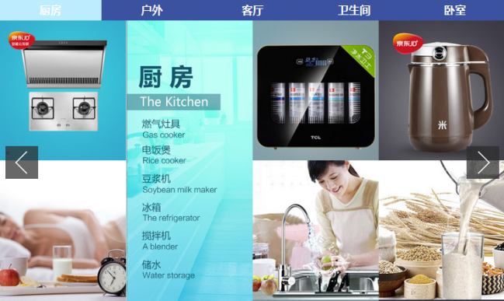
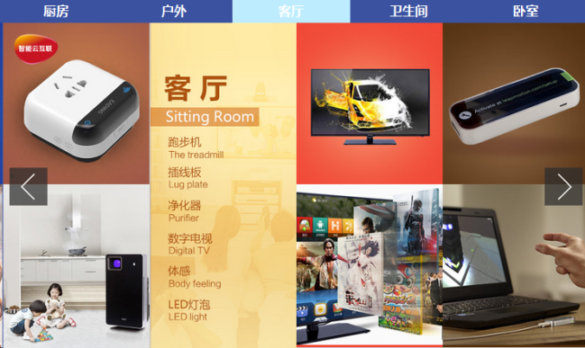
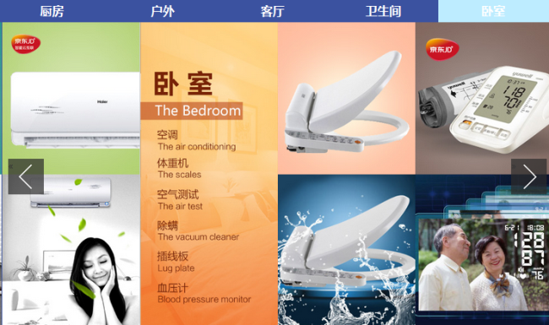
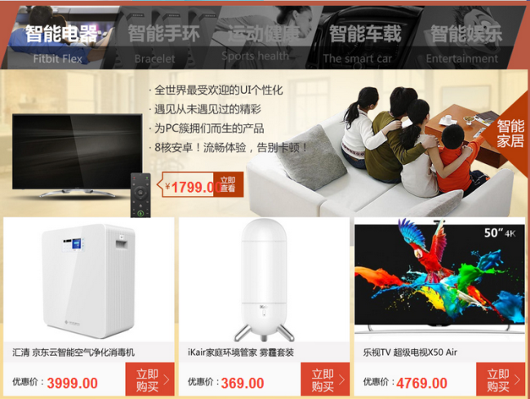
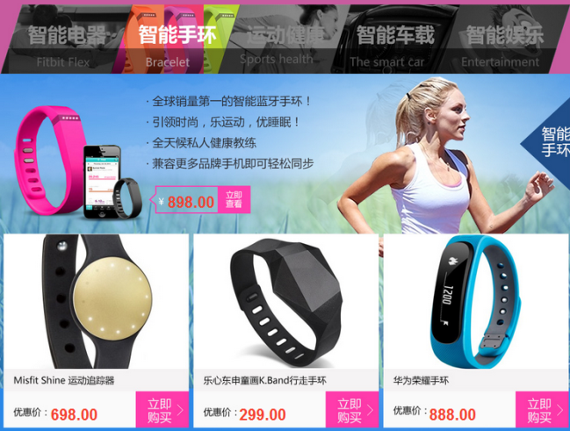
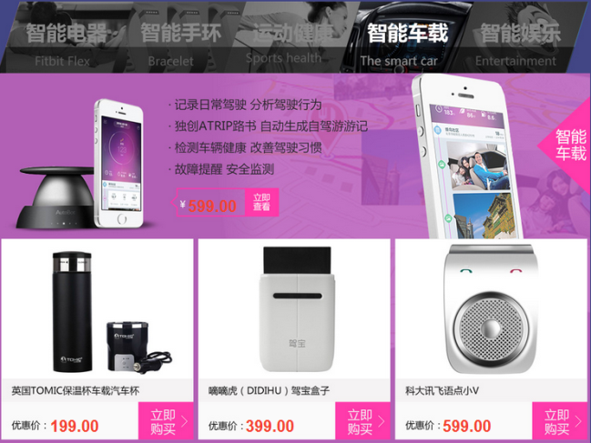
“智能生活馆”双11亮相
京东智能生活馆上线，40余款支持
“京东超级APP”的智能硬件亮相。
智能硬件预售专区，为新品上市造势，
博得首桶金。

Slide 5
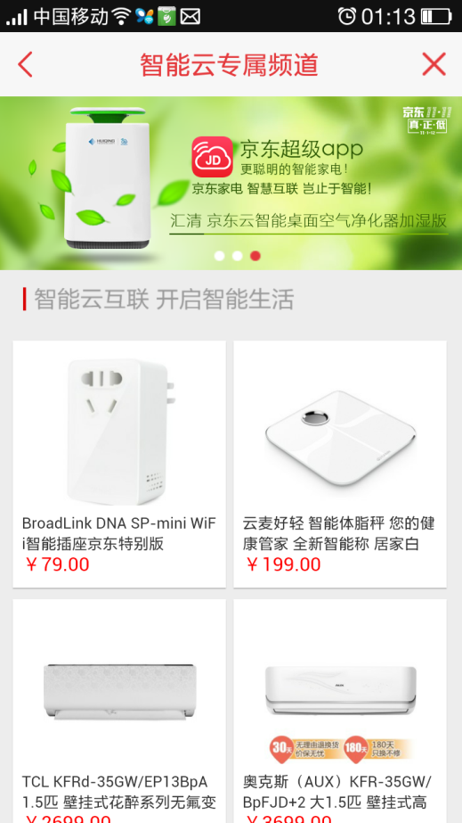
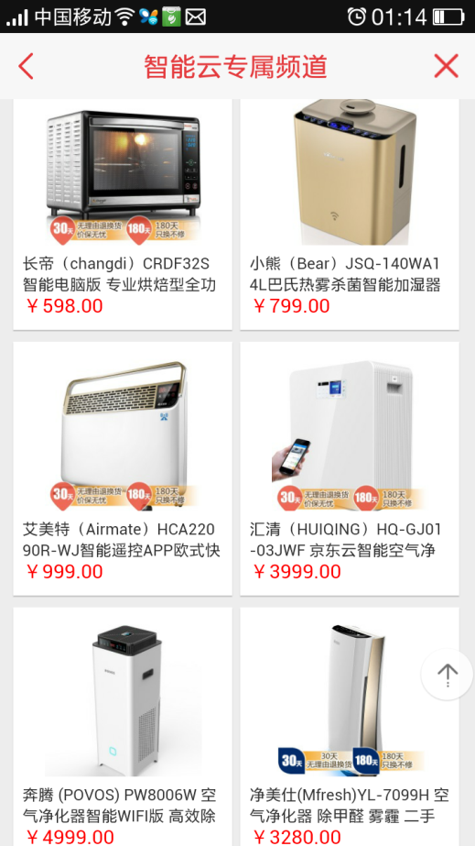
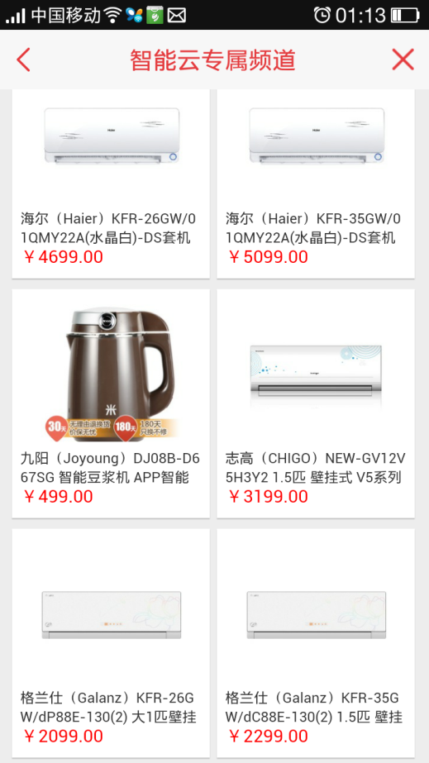
京东超级APP为智能硬件开辟的购买专区

Slide 6




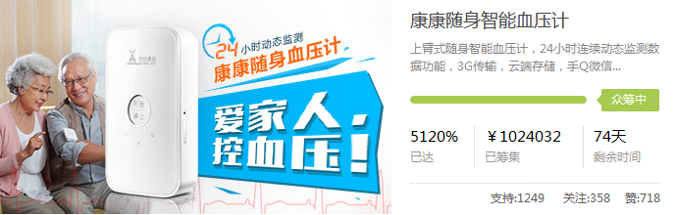

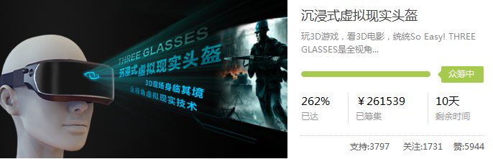

京东众筹，筹得头彩
京东众筹从7月1日上线至今，超过50款智能硬件众筹成功；
有6个正在进行的项目，众筹资金超过百万元；
50%以上的项目，支持人数超过千人；
三个爸爸空气净化器，筹得资金超过1122万元

Slide 7
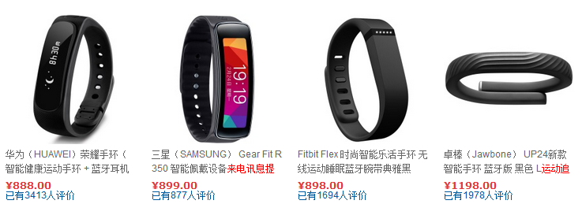
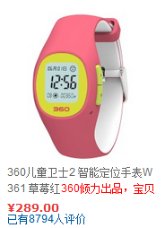

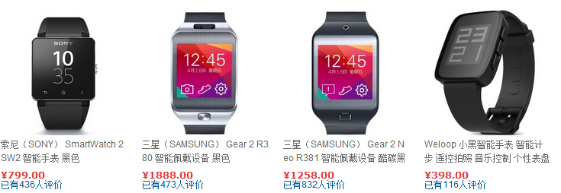
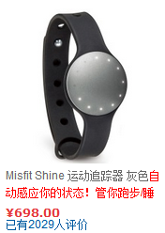

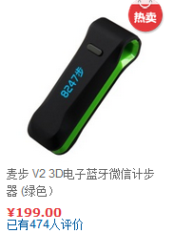
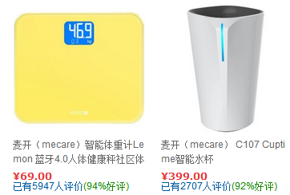
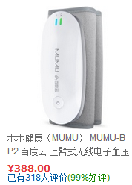
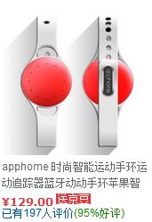

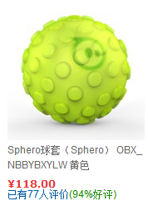
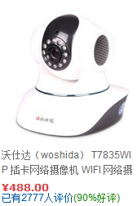
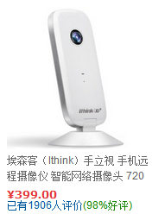
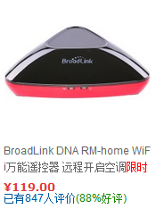
JD+计划
云麦体脂秤，11.11单日在京东销售超5000台，品类第一。
智能手环
智能手表
运动追踪
健康监测
智能配饰
家居安防

Slide 8


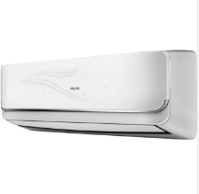
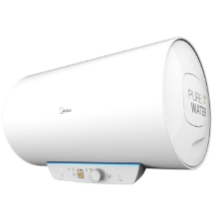
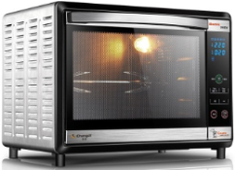
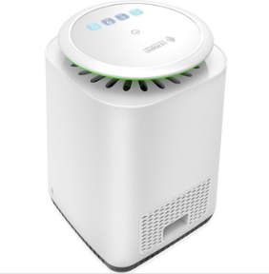



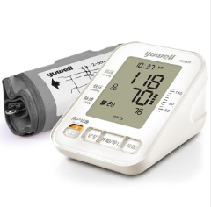
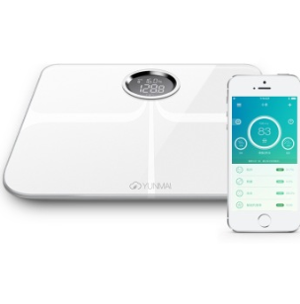
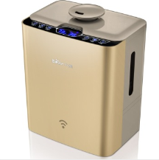
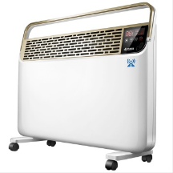
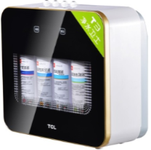
接入京东智能云的产品品类
烟
机
灶具
已经有40余款接入京东智能云的产品，上架销售，还有一大波产品努力赶来。
长帝智能电烤箱，11.11单日销售超过1500台。
APP远程开关机
烟灶联动，烟热联动
远程关火，定时关火
火候把握，余热显示
空气净化
随时随地APP控制
滤网使用状况一目了然
空气质量实时监测
睡眠模式智能切换
空调
热水器
电烤箱
豆浆机
远程控制
海量食谱下载
朋友圈食谱分享
插座
灯具
血压/血糖
智能秤
八项身体数据，全面健康记录
智能蓝牙同步，数据全云存储
加湿器
取暖器
净水器

Slide 9
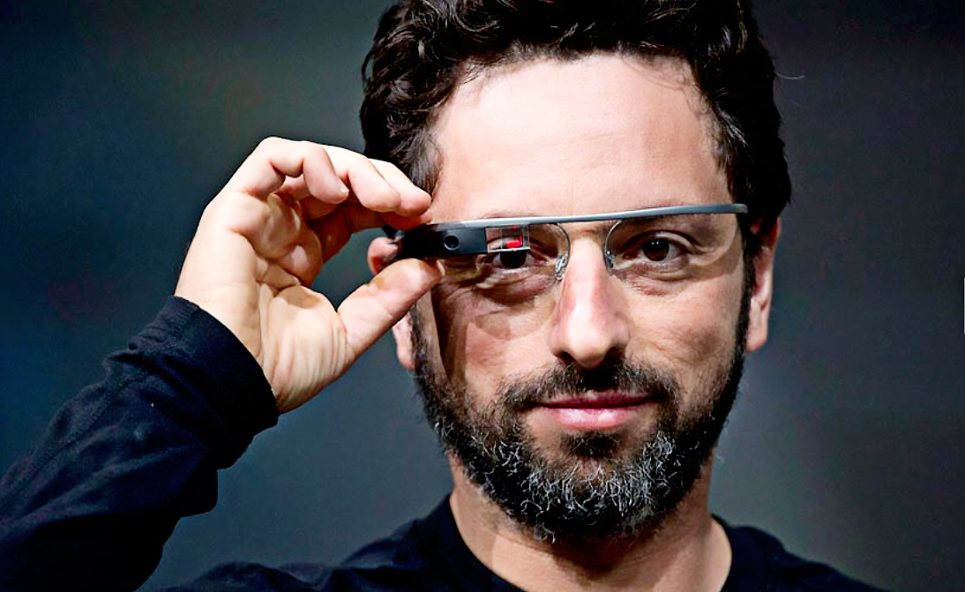
物联网时代已经来临
到2020年，根据Cisco报告预测，全球将会有 500亿 的智能设备联网；思科CEO钱伯斯称行业总产值届时将高达19万亿美元 。
500亿
智能联网设备
19万亿
行业产值
6台
人均拥有
联网设备

Slide 10

智能化浪潮下硬件厂家的机遇
硬件智能化，已是大势所趋！
硬件厂商，如何迎接智能化浪潮的冲击？
如何与互联网企业达到共赢？
快速智能化
大数据能力
搭建云平台
设备互联互通

Slide 11

京东是智能化业务的先行者
合作“零”门槛
技术支持
金融服务与资金支持
供应链服务支持
营销“绿”通道
数据“全”共享

Slide 12




京东率先推出全产业链的智能硬件云服务
京东用户
智能硬件
智能家居，健康穿戴
智能车载……
第三方JOS应用
（增值服务、行业方案/APP）
京东应用
交互
信息呈现
发送指令
硬件厂商
应用开发者
发送指令
数据收集
API和数据开放
发送指令
京东云标准/京东智能芯片
互联互通
大数据分析
云计算/云托管/云存储
京东智能云

Slide 13


京东智能云致力于打造开放的智能硬件生态链
京东智能云
芯片商
模块商
行业标准
健康穿戴设备
家居设备
汽车终端
ISV
服务提供商
云服务
大数据
超级App
标准开放
兼容多芯片
开放服务
增值服务

Slide 14



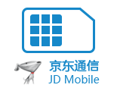






京东智能云提供智能芯片技术
+
智能WIFI芯片技术
3G上网芯片+虚拟运营商网络支持

Slide 15






京东智能云提供物联网技术支持
开放式
物联网协议
硬件直接云端
支持云到云对接
美的
海尔
海信
兼容当前主流标准
闪联
U+

Slide 16
京东智能云提供全方位的云服务支持
云主机
弹性扩展
云存储
海量数据
应用引擎
多语言支持
轻松部署
安全可靠
低成本
高可用性
弹性运行环境
快速开发
移动云
云分析
云测试
云推送
京东强大的云计算能力
将开放给合作伙伴

Slide 17
京东智能云提供大数据分析和开放能力
汇集海量数据
穿戴设备
数据挖掘
API开放平台
车载终端
数据清洗
稳定永久存储
数据分析
家居设备
结合京东用户行为大数据分析
可拓展存储空间
数据开放
云端永久存储
第三方App
增值服务平台
增值服务
用户开放服务
个性化应用

Slide 18
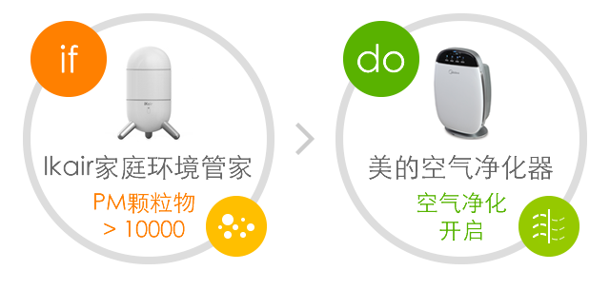
京东智能云提供IFTTT设备自动感知和互联操作
if
当一个智能设备达到某条件
do
另一个智能设备执行某操作
照明模式
净化模式
制冷模式
…
…

Slide 19
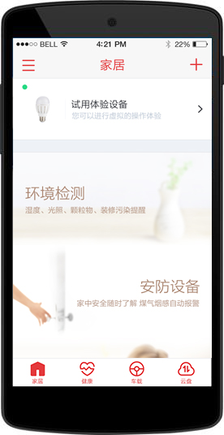



京东智能云提供强大的超级APP
一个App控制所有智能设备
随时随地的
远程管理
众多穿戴设备的
接入健康档案生成
个人信息的云端存储与智能设备互动
获取汽车车况信息和个人驾驶行为
便捷的智能设备
发现和配置
不同设备的
状态自动感知
互联互通
即将推出
智能语音遥控

Slide 20

京东智能云为消费者提供一站式的智能生活体验

Slide 21
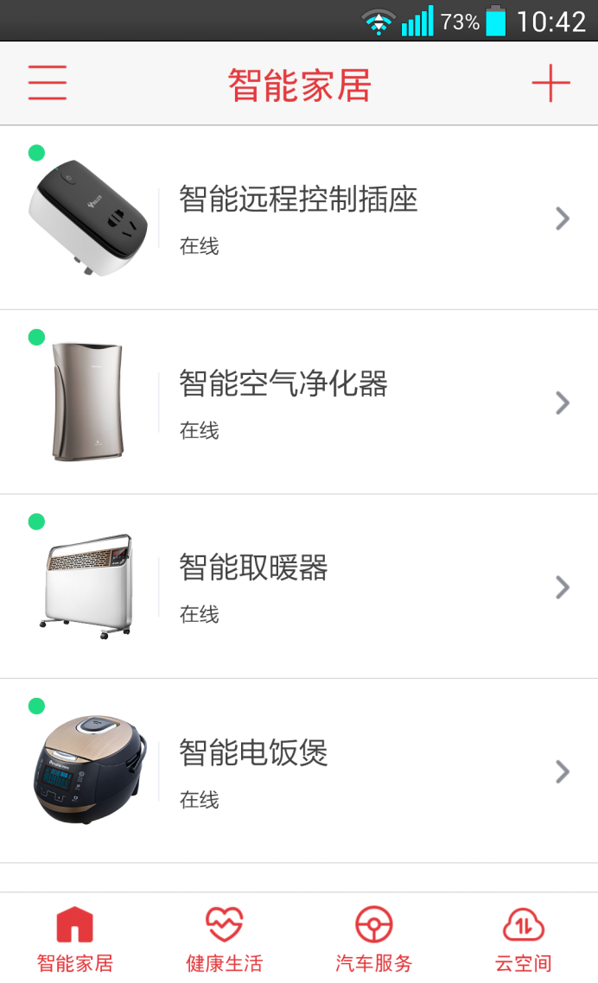
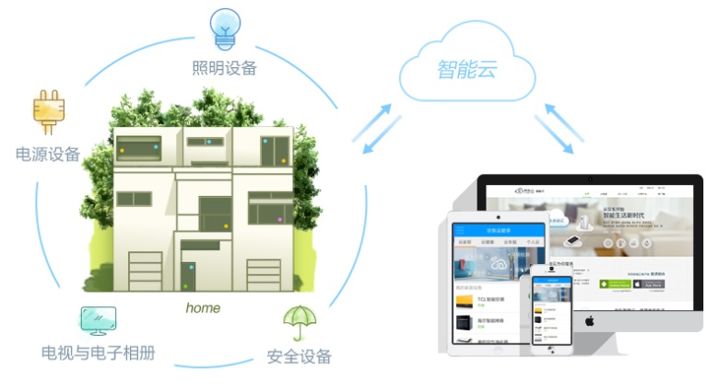
智能家居新体验
智能家居：多种智能设备的远程控制和智慧互联。
智能家电
环境监测
智能化随时随地操控，
远程售后即时服务
温湿度、光照、颗粒物、
装修污染提醒
能源管理
智能安防
插座、灯光等智能管理，用电用气量统计分析
家中安全随时了解，
煤气烟感自动报警
智能视频识别、 感知
与不同用户的身份和行为

Slide 22
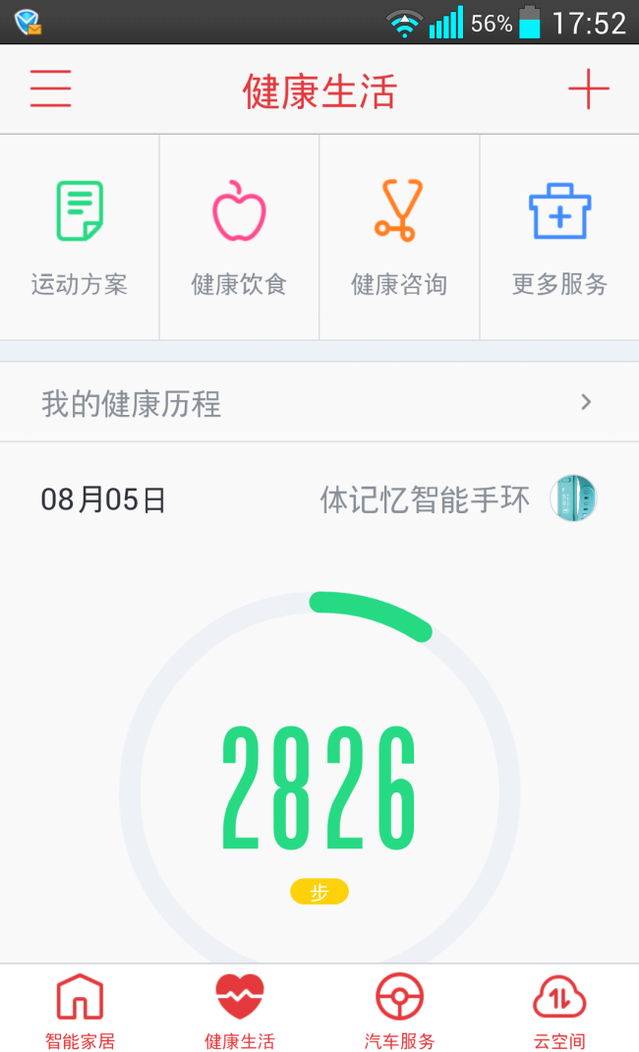


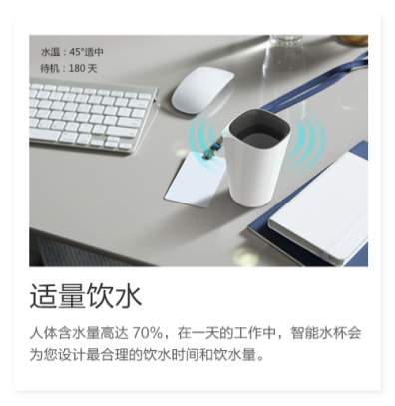
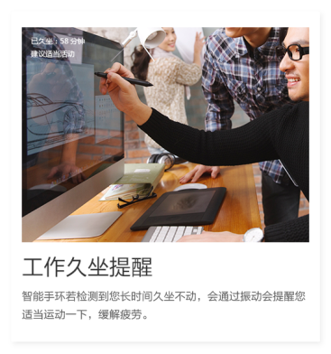
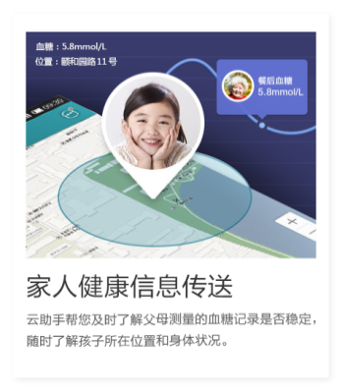
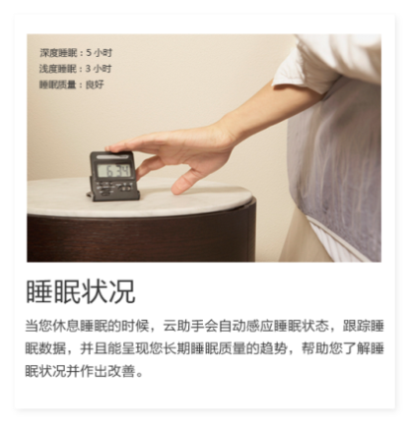
智慧健康生活
健康生活：让您的智能设备比你更懂你。
健康数据监测
健康食品
产地可视化
运动计划指导
健康咨询
每日好睡眠
京东生鲜配送
健康食谱
推荐
健康设备商
营养顾问
食品原产地
京东商城
运动顾问
私人医生
睡眠监测仪

Slide 23
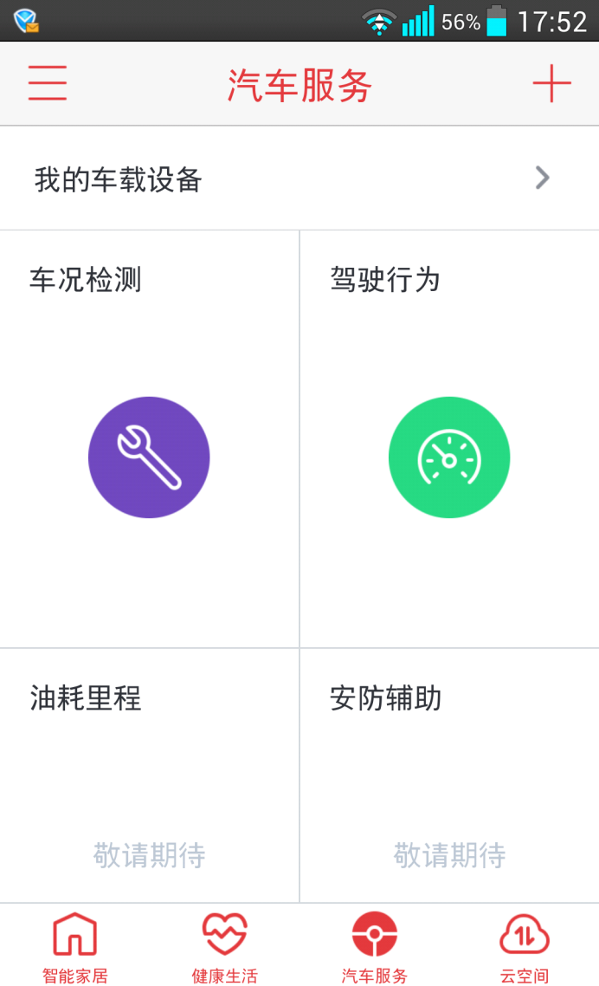

智能汽车服务
车况信息采集
为您详细检测汽车多种系统实时状况，给您最
贴心的保养及维修体系。
驾驶习惯分析
智能云分析您的车辆状况及驾驶行为，
帮您改善不良驾驶习惯。
优质的汽车消费服务
结合京东车险、支付、线下O2O服务等资源，
通过车况数据，提供预约、保养、维修等服务。

Slide 24
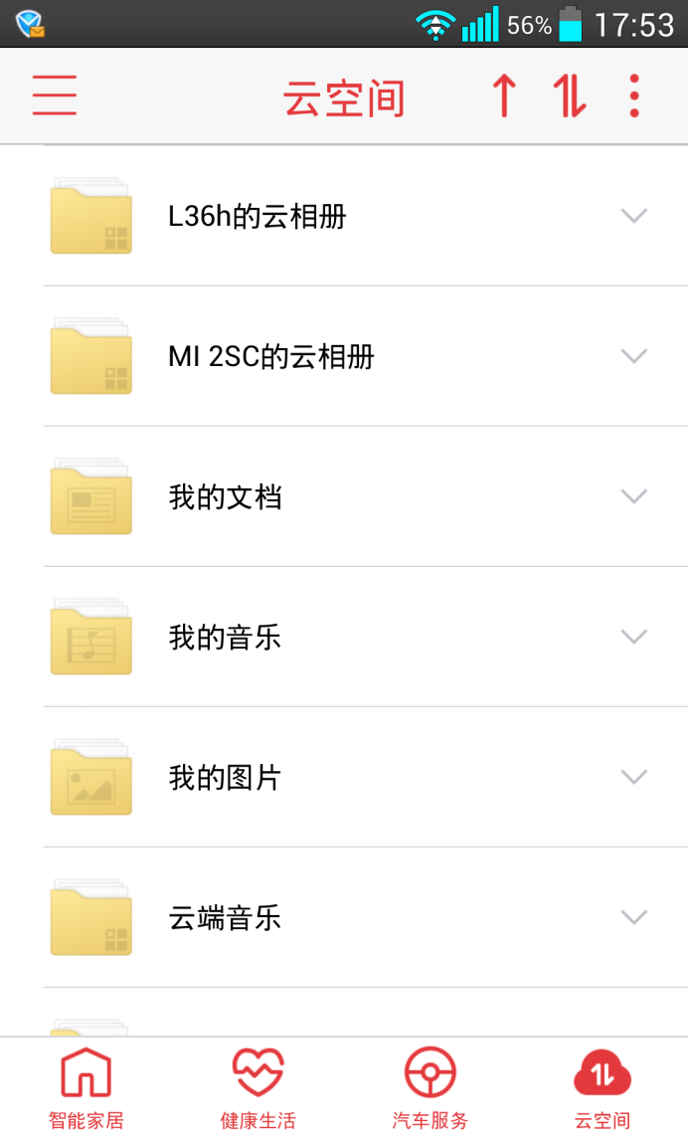

云空间
文件，照片，音乐，视频等个人信息的云端永久存储
云文件与智能打印机的互动
云照片与智能显示屏之间的互动
云音乐与智能音响设备的互动
云视频与智能播放器之间的互动

Slide 25
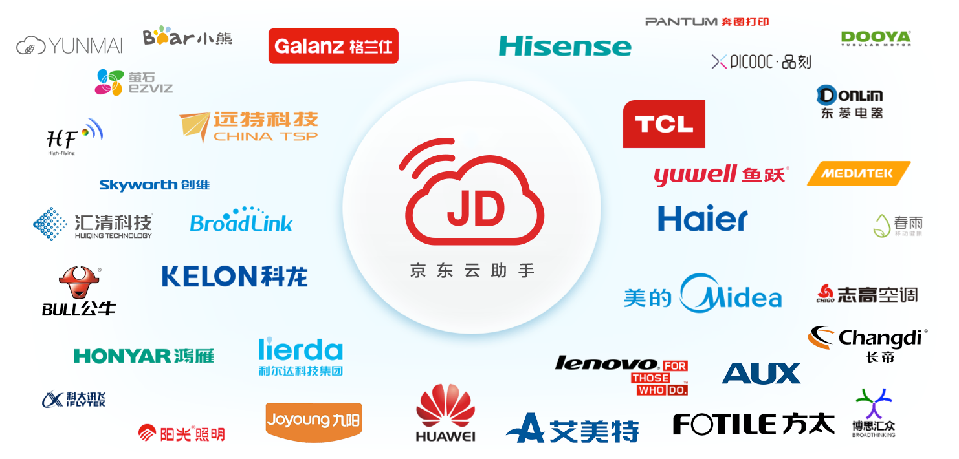
京东将携手合作伙伴打造中国最大的智能硬件生态圈

Slide 26


产品加入京东云合作流程
制定排产计划
确定上线时间
产品创建&预热
技术人员对接细节
讨论芯片及云接入方案
产品研发
&测试
批量排产
&上线
初步洽谈
技术对接
确定合作意向
讨论合作方式
规划合作目标
厂家研制新品
测试产品性能

Slide 27

谢谢！
京东超级APP下载
项目接入京东智能云接口人：
杨红波
电话/微信：18728420908
邮箱：yanghongbo1@jd.com
官方网址 http://smart.jd.com/
官方微信公众号：京东智能云

